Slide 1
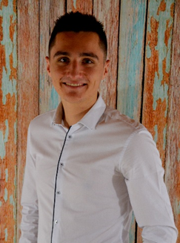

En deuxième année dans mon cycle d’ingénieur, je suis proactif, curieux, bienveillant et autonome. Je souhaiterai intégrer votre entreprise dans le but de …..
Antoine Thébault
thbantoine@gmail.com
06.73.90.92.50
www.linkedin.com/in/thbantoine/
3 rue de la forge
22100 – SAINT CARNE
5 janvier 1999
Permis B
COMPETENCES
Informatique | Word, Regressi, Python, SQL, …
Biologie | Connaissance en botanique, physiologie animale, anatomie
Physique | Electricité, énergie, principe fondamentales de la dynamique
Anglais | Expression orale, compréhension écrite et orale
EXPERIENCES
FORMATION
Dinan Agglomération| été 2017 Ripper
Ramassage des poubelles dans les communes aux environs de Dinan
Dinan Agglomération| Décembre 2017 Ripper
Ramassage des poubelles dans les communes aux environs de Dinan.
EOLE Aventure SAS| Avril 2018
Stage dans un parc de loisirs dans l’accueil du public.
Bac +2 | 2018 – 2019 2ème année en Ecole d’ingénieur ISEN (Institut Supérieur de l’Electronique et du Numérique) Cycle Biologie Sciences et Technologique
Bac + 1 | 2017 – 2018 1ère année en Ecole d’ingénieur ISEN (Institut Supérieur de l’Electronique et du Numérique) IT Essential (informatique) Obtention du certificat Voltaire Obtention du diplôme IT Essential (Cisco) Obtention du Toeic Cycle Biologie Sciences et Technologique
Lycée | 2016 – 2017 Baccalauréat S (Scientifique) Lycée Frédéric Ozanam, CESSON-SEVIGNE
CENTRES D’INTERETS
Cyclisme sur route, 3ème catégorie, pratiqué depuis l’âge de 10 ans à l’UC-BRIOCHINE.

